Slide 1
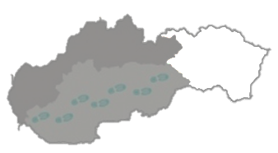
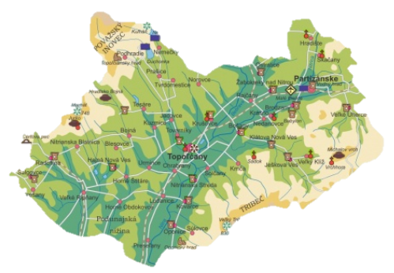
Od Dunaja po Hornád TOPOĽČANY S OKOLÍM

Slide 2
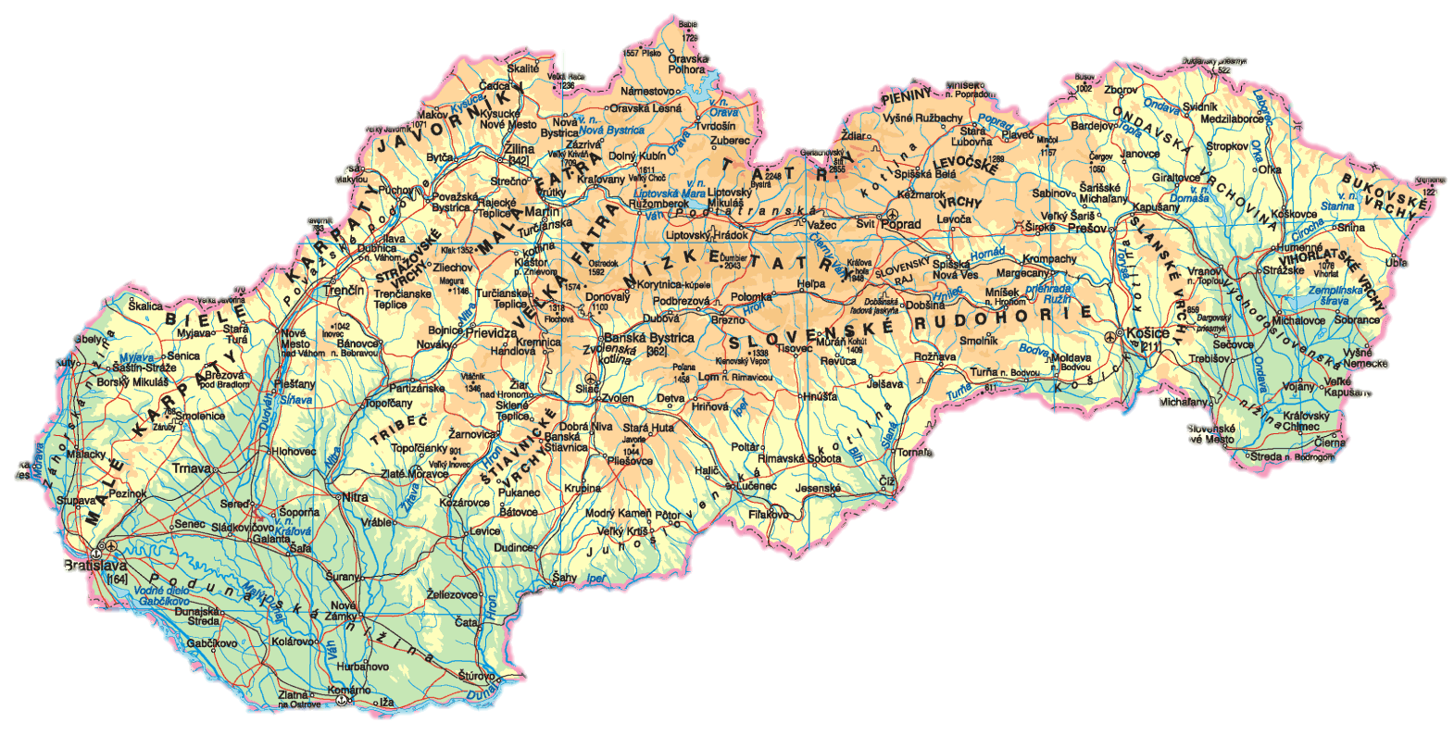
Poloha
Mesto Topoľčany s okolím leží na severe Podunajskej nížiny v jej hornatejšej časti.

Slide 3
Poloha
Územie je obklopené pohoriami:
Tribeč
Považský Inovec

Slide 4
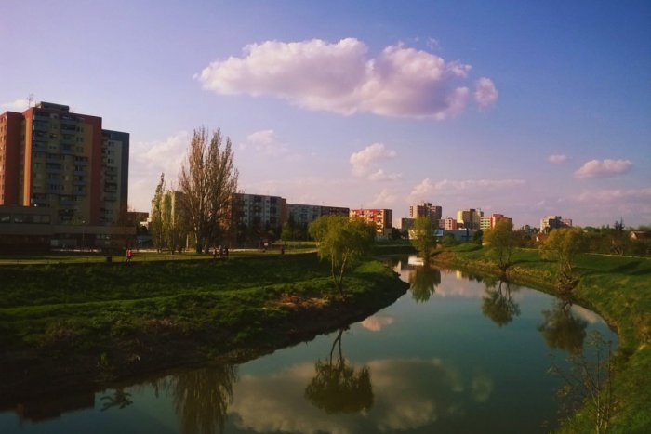
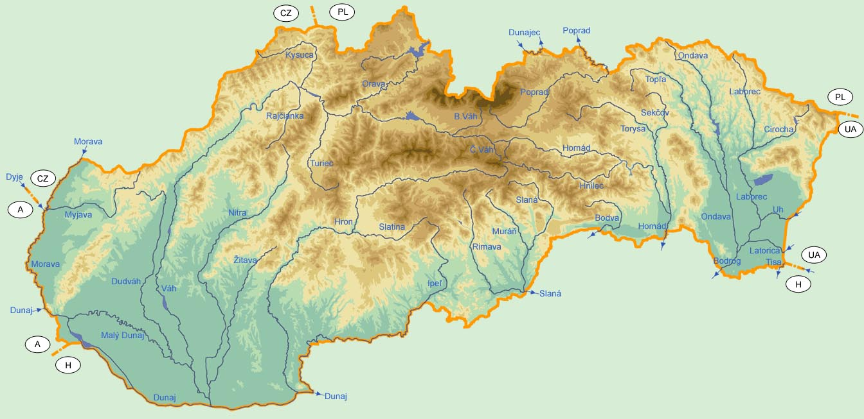
Nitra
oblasťou Topoľčany s okolím preteká rieka Nitra

Slide 5
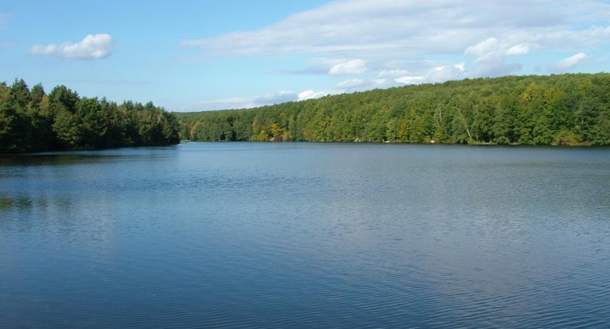
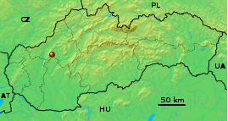
Duchonka
Je to významná vodná nádrž neďaleko Topoľčian, pri obci Prašice

Slide 6
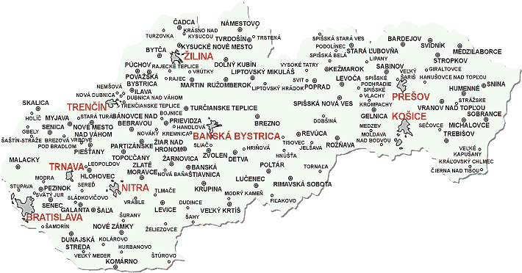
Významné obce
Topoľčany
Partizánske
Bojná

Slide 7
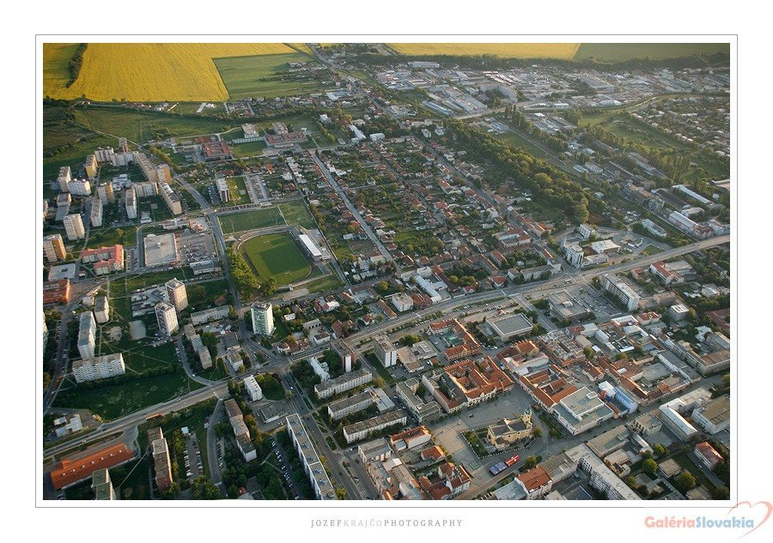
Topoľčany

Slide 8
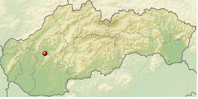
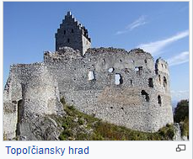
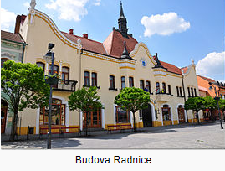
Topoľčany
Topoľčany – okresné mesto v Nitrianskom kraji (región Ponitrie),
je to priemyselné mesto – drevársky, elektrotechnický, odevný a potravinársky priemysel (Decodom, OZETA, ZKW, HYZA, SofaTrend)

Slide 9
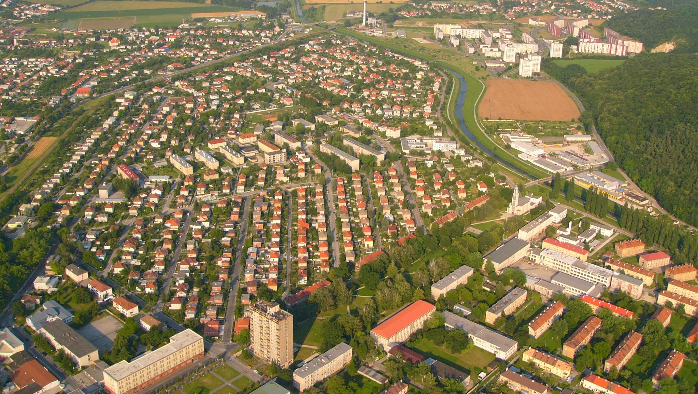
Partizánske

Slide 10
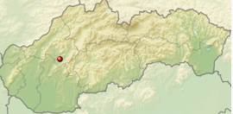
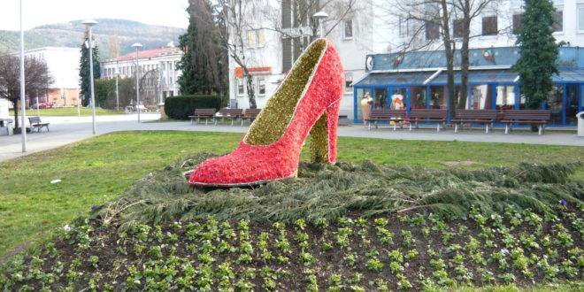
Partizánske
Partizánske – okresné mesto v Trenčianskom kraji (región Ponitrie),
je to priemyselné mesto, v minulosti ho preslávila výroba obuvi (Baťa). V súčasnosti sú v meste rôzne firmy z oblasti stavebného, drevárskeho, textilného a obuvníckeho priemyslu.

Slide 11
Bojná

Slide 12
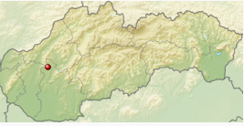
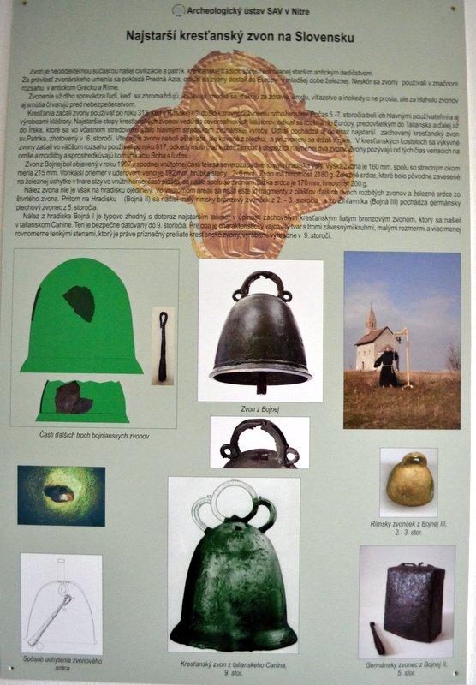
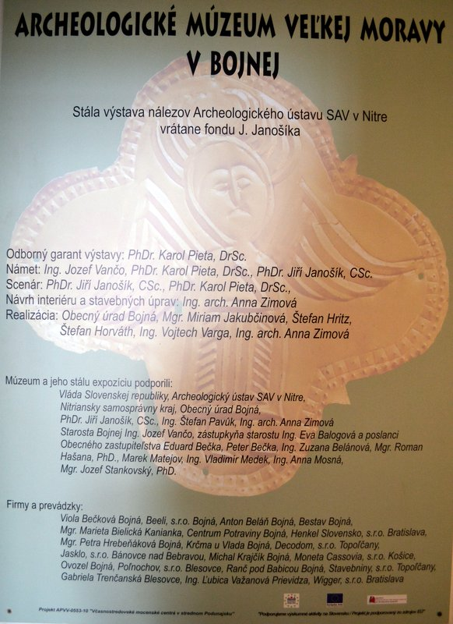
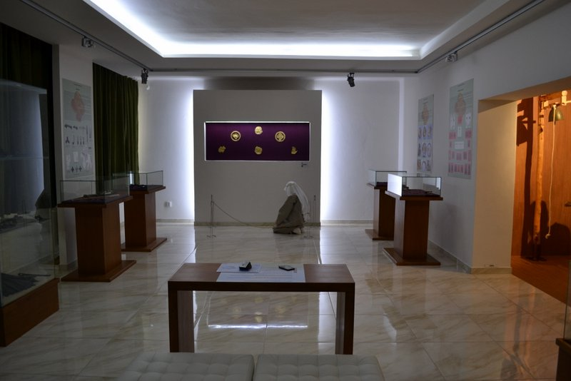
Bojná
Bojná – obec v okrese Topoľčany,
archeologické nálezisko

Slide 13
Zopakuj si
V ktorej časti Slovenska ležia Topoľčany s okolím?
Do akého regiónu patria Topoľčany s okolím?
Aká rieka preteká týmto územím?
Aké pohoria ohraničujú Topoľčany s okolím?
Ako sa volá známa vodná nádrž pri Topoľčanoch?
Kde sa nachádza archeologické nálezisko?
Ktorá obec bola v minulosti prezývaná „Baťovany“?
Západ
Ponitrie
Nitra
Tribeč
Považský Inovec
Duchonka
Bojná
Partizánske

Slide 14
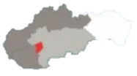
Na ktorom obrázku sú správne označené Topoľčany s okolím?

Slide 15
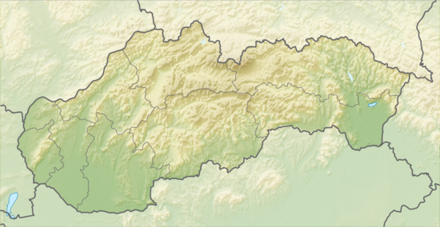
Označ na mape pohorie Tribeč a Považský Inovec

Slide 16
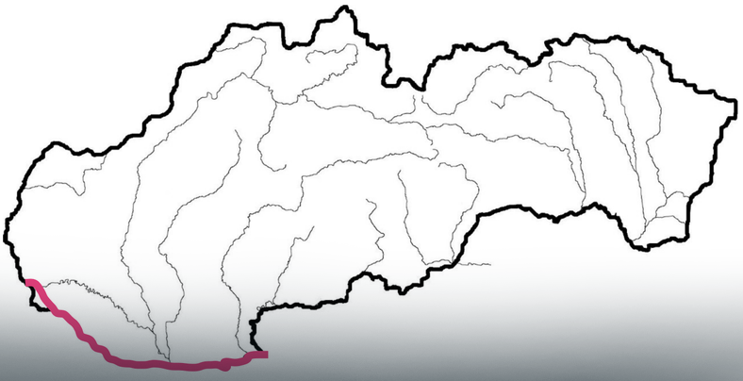
Označ na mape rieku Nitra

Slide 17
Ktoré významné obce sú v tejto oblasti?
Topoľčany
Partizánske
Bojná

Slide 18
Priraď
Topoľčany
Partizánske
Bojná

Slide 19
Priraď
Topoľčany
Partizánske
Bojná

Slide 20
Priraď
Topoľčany
Partizánske
Bojná

Slide 21
Zdroje
Dudášová, Mäsiar, Muchová: Vlastiveda pre štvrtákov
sk.wikipedia.org
topolcany.sk
partizanske.sk
obrázky: google

